Slide 1

Пути получения профессионального образования (г.Гомель, Гомельская область и другие популярные учреждения)
Для учащихся 9,11 классов

Slide 2
Учреждения профессионального образования в Республике Беларусь
Учреждения профессионально-технического образования
Учреждения среднего специального образования
Учреждения высшего образования

Slide 3

Учреждения профессионально-технического образования

Slide 4

Адрес: г. Гомель, Кирова, 32
Наименование специальности, | квалификация | 2018 | 2019 | 2020
Судовождение и эксплуатация речного флота. | Третий помощник капитана - третий помощник механика | Конкурса не было | 3,8 | 3,6
Санитарно-техническое оборудование зданий и сооружений; технология сварочных работ. | слесарь-сантехник, электрогазосварщик
 |  |  | 4,1 | 2,8
Технология сварочных работ; производство строительно-монтажных и ремонтных работ. | Электросварщик ручной сварки; каменщик
 |  |  | 4,0 | 4,3
Общественное питание; технология хлебопекарного производства. | Повар, пекарь
 |  |  | 6,0 | 5,8
После 11 класса набор не осуществляется
Срок обучения 3 года
После 11 класса
набор не осуществляется

Slide 5

Учреждение образования "Гомельский государственный профессиональный лицей строителей"
Адрес: г. Гомель, Малайчука, 10
Специальность | Квалификация | 2018 | 2019 | 2020
"Производство строительно-монтажных и ремонтных работ" "Эксплуатация и ремонт автомобилей" | Каменщик; Бетонщик; Водитель автомобилей кат. С | 4,8 | 4,8 | 4,0
"Технология сварочных работ" "Столярные, паркетные и стекольные работы« | Электрогазосварщик. Плотник | 2,1 | 4,3 С учетом экзамена | 3,5
"Производство строительно-монтажных и ремонтных работ" "Технология сварочных работ" | Каменщик; Электросварщик ручной сварки | 3,9 | 4,1 | 3,5
"Отделочные строительные работы« (юноши и девушки) | Маляр; Штукатур Облицовщик-плиточник | 4,1 | 4,2 | 4,2
После 11 класса набор не осуществляется

Slide 6
УО "Гомельский государственный профессиональный многопрофильный лицей"
г.Гомель, ул. Лазурная, 24
После 9 класса
Специальность | 2018 | 2019 | 2020
«Технология производства швейных изделий; демонстрация одежды» (Швея; портной; демонстратор одежды) | 4,2 | 4,8 | 4,7
«Торговое дело» (контролер-кассир (контролер); продавец) | 4,0 | 4,1 | 5,5
После 11 класса
Эксплуатация оборудования и технология деревообрабатывающих производств (обойщик мебели) | 4,0 | 4,2 | 5,0
«Торговое дело» (контролер-кассир (контролер); продавец) | 3,8 | недобор | 4,0
«Общественное питание» (официант; бармен) | 4,4 | 4,5 | 4,0
«Аппаратчик пастеризации» . «Оператор линии в производстве пищевой продукции» |  | 5,0 | 4,2

Slide 7

г. Гомель, Волгоградская, 12
После 9 класса
Специальность | 2018 | 2019 | 2020
Продавец. Контролёр-кассир (контролёр). | 5,4 | 4,4 | 5,4
Электромонтёр по ремонту и обслуживанию электрооборудования. Водитель автомобиля категории "С". Слесарь по ремонту автомобилей. | 4,4 | 5,2 | 5,4
Овощевод. Рабочий зелёного строительства. Цветовод. | Не было конкурса | 3,4 | 5,4
Водитель автомобиля категорий "С". Водитель автомобиля (международные перевозки) Слесарь по ремонту автомобилей. | 6,2 | 6,3 | 6,2
После 11 класса
Продавец. Контролёр-кассир (контролёр). Оператор ЭВМ (ПЭВМ) | 4,4 | Не было конкурса | Недобор

Slide 8

УО «Гомельский государственный профессионально-технический колледж электротехники»
г. Гомель, Федюнинского, 6Б
После 9 класса
Специальность | 2018 | 2019 | 2020
Электромонтер по ремонту и обслуживанию электрооборудования. Радиомеханик по обслуживанию и ремонту радиотелевизионной аппаратуры | 5,8 | 6,3 | 6,3
Электромеханик по средствам автоматики и приборам технологического оборудования; Слесарь-электрик по ремонту электрооборудования | 5,7 | 5,9 | 5,5
Секретарь; Оператор электронно-вычислительных машин |  |  | 6,2
После 11 класса
Электромонтер по ремонту и обслуживанию электрооборудования, эксплуатации распределительных сетей | 6,4 | 5,0 | 6,4
Технология сварочных работ. Электромонтер по ремонту и обслуживанию электрооборудования | 5,0 | 4,8 | 5,9

Slide 9

УЧРЕЖДЕНИЕ ОБРАЗОВАНИЯ «Гомельский государственный профессионально-технический колледж народных художественных промыслов»
г. Гомель, 8-я Иногородняя, 7
После 9 класса
Специальность | 2017 | 2018 | 2019
Декоративно-прикладное искусство; Технология производства швейных изделий (вышивальщица; швея) | Конкурса нет | 3,5 | 4,5
Художественно-оформительские работы и дизайн интерьеров; Фотография (Исполнитель художественно-оформительских работ; Оператор компьютерной графики) | 5,1 (13,4 с экзаменом по рисунку) | 7,0 (13,0 с экзаменом по рисунку) | 7,0
Художественно-оформительские работы и дизайн интерьеров; Фотография (Исполнитель художественно-оформительских работ; Фотограф) |  |  | 6,0
Художественно-оформительские работы и дизайн интерьера; Декоративно-прикладное искусство (Исполнитель ХОР;изготовитель худ.изделий из лозы) | - | - | 4,5
После 11 класса
Художественно-оформительские работы и дизайн интерьеров; (Исполнитель художественно-оформительских работ) | 6,6 12,6 с экзаменом | 5,6 12,6 с экзаменом | 5,5

Slide 10



УО «Костюковский государственный аграрно-технический профессиональный лицей»
Специальность, квалификация | 2018 |  | 2019 |  | 2020
После 9 класса
«Слесарь по ремонту сельскохозяйственных машин и оборудования», «Тракторист-машинист категории «А», «В», «D», «Водитель категории «С» |  | 4,0 |  | 4,3 |  | 4,6
«Общественное питание», «Производство продукции растениеводства» (повар, овощевод) |  | 4,5 |  | 4,6 |  | 4,9
Электромонтер по ремонту и обслуживанию электрооборудования; слесарь по ремонту автомобилей |  | не было набора |  | 3,9 |  | 3,6
Слесарь по ремонту сельскохозяйственных машин и оборудования, тракторист-машинист сельскохозяйственного производства категории «А,В,D»; слесарь по ремонту автомобилей |  |  |  |  |  | 3,8
После 11 класса
«Водитель автомобиля категории «С», Электромонтёр по ремонту и обслуживанию электрооборудования |  | 5,5 |  | Продлен набор |  | 5,2

Slide 11
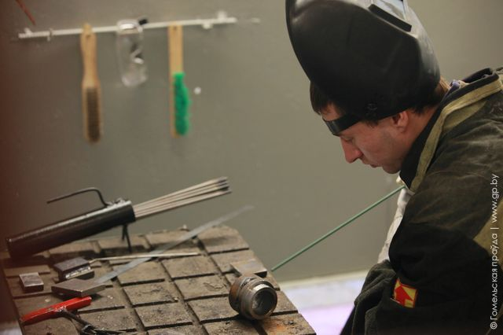
УО «Гомельский государственный автомеханический колледж»
г. Гомель, Я. Коласа, 6 (район Сельмаша)
Специальность, квалификация |  | 2018 | 2019 | 2020
После 9 класса
Оператор ЭВМ. Оператор станков с программным управлением | 4,3 |  | 4,4 | 5,5
Электромонтёр по ремонту и обслуживанию электрооборудования; электросварщик ручной дуговой сварки. | 4,8 |  | 5,1 | 5,3
Механическая обработка металла на станках и линиях. Водитель автомобиля категории «С». | - |  | - | 5,6
Слесарь по ремонту автомобилей; слесарь-ремонтник. Слесарь по сборке металлоконструкций. | 5 |  | 5,7 | 5,9
После 11 класса
Станочник широкого профиля. Водитель автомобиля категории «С» | 6,3 |  | Продлен набор | 6,1

Slide 12
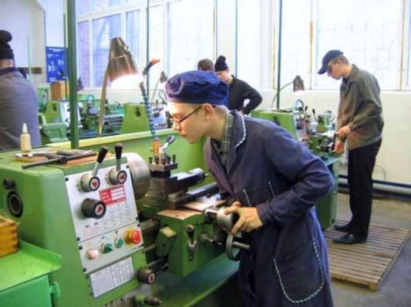
УО «Гомельский государственный профессиональный технологический лицей»
г. Гомель, Октября, 36
г. Гомель, Октября, 42
После 9 класса
Специальность | 2017 | 2019 | 2020
Лаборант химического анализа; аппаратчик химводоочистки | 6,0 | 6,2 | 6,6
Электромонтер ОПС; Электромонтер по ремонту и обслуживанию электрооборудования | 5,7 | 5,9 | 5,4
Облицовщик-плиточник; штукатур; электросварщик ручной сварки | Нет набора | 4,2 | 4,6
Электросварщик на автоматических и полуавтоматических машинах; слесарь-ремонтник; токарь | 4,9 | 4,7 | 4,6
После 11 классов
Электромонтер по ремонту и обслуживанию электрооборудования, литейщик пластмасс (юноши) | 5,5 | Продлен набор | 4,6
Лаборант химического анализа; гальваник | 6,7 | 6 | 5,0

Slide 13

г. Гомель, Лепешинского, 5
После 11 класса
После 9 класса
Специальность | 2017 | 2018 | 2019
Оператор связи, агент страховой | 6,2 | 6,0 | 6,5
Слесарь-электрик по ремонту электрооборудования, слесарь-ремонтник | нет набора | 4,4 | 4,8
Специальность | 2018 | 2019 | 2020
Оператор связи; агент страховой | 6,4 | 6,5 | 6,0
Слесарь-электрик по ремонту электрооборудования; электромонтер по ремонту и обслуживанию электрооборудования | 4,7 | 4,0 | 4,6

Slide 14


г. Гомель, ул. Федюнинского, 2б
После 11 класса
Специальность | Срок обучения | 2017 | 2020
Парикмахер | 1 год | 7,4 | 6,7
Мастер по маникюру. Мастер по педикюру | 1 год | 7,4 | 6,1
Парикмахер. Швея | 1,5 года | 6,8 | 5,2

Slide 15

УО "ГОМЕЛЬСКИЙ ГОСУДАРСТВЕННЫЙ ПРОФЕССИОНАЛЬНЫЙ ЛИЦЕЙ ЖЕЛЕЗНОДОРОЖНОГО ТРАНСПОРТА"
г.Гомель, ул.Кирова, 131
После 11 класса
Специальность | Квалификация | 2018 | 2019 | 2020
Эксплуатация и ремонт тягового подвижного состава железнодорожного транспорта | Помощник машиниста дизель-поезда, помощник машиниста тепловоза | 7,0 | Конкурса не было | 6,6
Технология хлебопекарного производства | машинист тесторазделочных машин, тестовод | 5,6 |  | 4,8
Эксплуатация ж.д. пути и путевого хоз-ва | монтер пути, оператор дефектоскопной тележки | Конкурса нет |  | 3,2
Эксплуатация и ремонт подвижного состава ж.д тр-та | осмотрщик-ремонтник вагонов, составитель поездов | 5,4 |  | 3,7
Эксплуатация и ремонт тягового подвижного состава ж.д. тр-та | помощник машиниста тепловоза, электровоза | 6,6 |  | 5,7
Эксплуатация и ремонт тягового подвижного состава ж.д тр-та | слесарь по ремонту подвижного состава | 3,9 |  | 3,2
Обслуживание перевозок на жд. тр-те | проводник пассажирского вагона, кассир билетный | 6,8 |  | 6,7

Slide 16
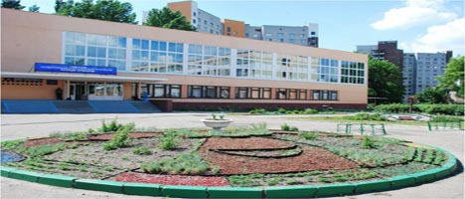
УО «Гомельский государственный профессионально-технический колледж кулинарии»
г.Гомель, ул. Федюнинского, 2
После 11 класса
Специальность | Квалификация | Срок обучения | 2018 | 2019 | 2020
Общественное питание | Повар | 1 год | 7 | 5,1 | 5,4
 | Кондитер, пекарь | 1 год 6 месяцев | 7,3 | 6,6 | 6,9
 | Повар, официант | 1 год 6 месяцев | 6,1 | 4,4 | 5,1
 | Повар, повар детского питания | 1 год 6 месяцев | 5,5 | 3,8 | 4,3

Slide 17
УО «Приборский государственный профессиональный аграрно-технический лицей»
После 9 класса
Специальность | 2018 | 2019 | 2020
Техническое обеспечение сельскохозяйственных работ. Эксплуатация и ремонт автомобилей. (слесарь по ремонту сельскохозяйственных машин и оборудования; тракторист-машинист сельскохозяйственного производства категории «А, В, С»; водитель автомобиля категории «С».) | Нет конкурса | 4,1 | 4,0
Технология сварочных работ. Эксплуатация и ремонт автомобилей. (электросварщик ручной сварки; водитель автомобиля категории «С»; слесарь по ремонту автомобилей.) | Нет конкурса | 4,1 | 4,1
Торговое дело, продовец (контролёр-кассир 4 разряда) | Нет конкурса | 4,0 | 3,6

Slide 18
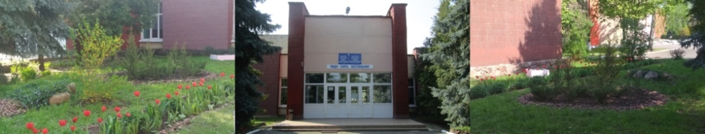
УО «Жлобинский государственный профессиональный лицей сферы обслуживания»
После 9 класса
Специальность | 2018 | 2019
Техническая эксплуатация электрооборудования | 4,5 | Конкурса не было
Торговое дело | 4,5
Парикмахерское искусство и декоративная косметика | 6,0
Технология хлебопекарного производства; общественное питание. | 5,0
После 11 класса набор не осуществляется

Slide 19
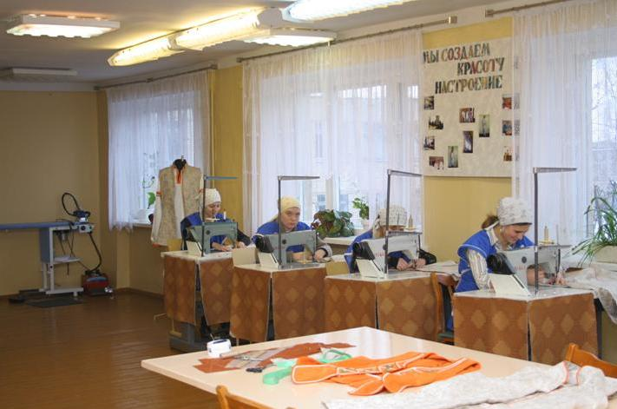
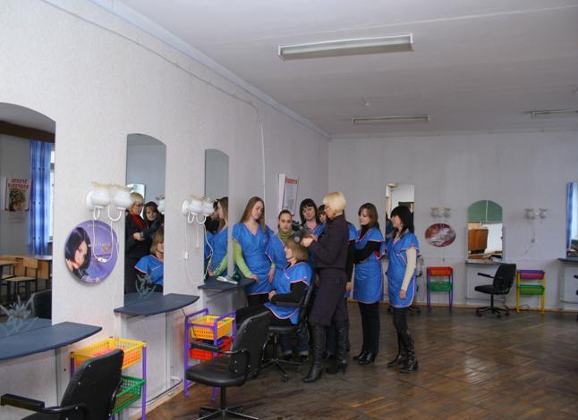
УО «Могилевский государственный профессиональный лицей № 7»
После 9 класса
Специальность | 2018 | 2019 | 2020
Электромонтер по ремонту и обслуживанию электрооборудования | 3,9 | 5,1 | Конкурса не было
Лаборант химического анализа | 5,4 | 5,2
Швея, парикмахер | 5,5 | 5,0
Парикмахер, мастер по маникюру | 6,5 | 6,0

Slide 20
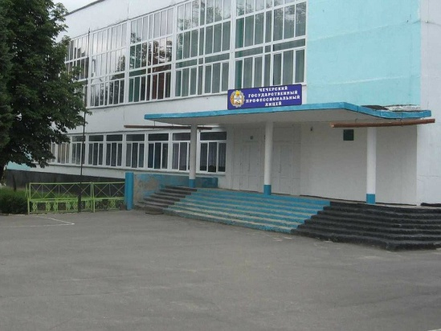
УО «Чечерский государственный профессиональный лицей»
После 9 класса
Специальность | Квалификация | 2019 | 2020
Техническое обеспечение сельскохозяйственных работЭксплуатация и ремонт автомобилей | Тракторист-машинист категории «А»,«В»,«С»,«D». Слесарь по ремонту сельскохозяйственных машин и оборудования. Водитель автомобиля категории «С» | Конкурса не было | Конкурса не было
Технология сварочных работ. Эксплуатация и ремонт автомобилей | Электросварщик Водитель автомобиля категории «С» Слесарь по ремонту автомобилей
Производство продукции растениеводства. Общественное питание | Овощевод Садовод Повар

Slide 21

Учреждения среднего специального образования

Slide 22

УО "Гомельский государственный педагогический колледж им. Л.С. Выготского"
г. Гомель Пролетарская, 69
Специальность | Экзамен | 2017 бюджет/платно | 2018 бюджет/платно | 2019 бюджет/платно
Дошкольное образование (Ритмика и хореография, Логопедия, Творческая деятельность, Иностранный язык ) | Конкурс документов об образовании | 7,7/5,7 | 7,8/ 6,2 | 7,6/6,4
Начальное образование (Ритмика и хореография, творческая деятельность) |  | 8,2/6,6 | 8,7/6,6 | 8,5/7
Музыкальное образование | Экзамен по специальности | 10,9 | 12,0 | 11,8
После 11 класса набор на очную форму обучения не осуществляется

Slide 23
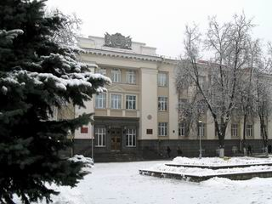
УО "Гомельский государственный дорожно-строительный колледж им. Ленинского комсомола Белоруссии"
г. Гомель, пл. Труда, 1
После 9 класса
Специальность | 2018 бюджет/платно | 2019 бюджет/платно | 2020 бюджет/платно
Строительство дорог и транспортных объектов | 6,8/- | 7,0/- | 7,2/-
Промышленное и гражданское строительство | 6,9/6,4 | 7,5/недобор | 7,6/4,9
Техническая эксплуатация автомобилей | 7,5/6,6 | 7,3/5,5 | 7,3/5,5
Электронные вычислительные средства | -/4,2 | 7,4/6,2 | 7,5/5,3
Операционная деятельность в логистике | - | 8,5/- | 8,6/5,3

Slide 24
УО "Гомельский государственный дорожно-строительный колледж им. Ленинского комсомола Белоруссии"
г. Гомель, пл. Труда, 1
После 11 класса
Специальность | 2019 бюджет/платно | Вступительные экзамены | 2020 бюджет/платно | Вступительные экзамены
Строительство дорог и транспортных объектов | 7,3/недобор | Конкурс документов об образовании | 6,4/недобор | Конкурс документов об образовании
Подъемно-транспортные, строительные, дорожные машины и оборудование | 13,1/недобор | ЦТ: математика русск./бел.яз | 9,1/недобор | ЦТ: 1) математика 2)русск./бел.яз.
Промышленное и гражданское строительство | 13,7/4,2 | Бюджет -ЦТ: 1)математика 2)русск./бел.яз. Платно - Конкурс документов об образовании | 6,7/недобор | Конкурс документов об образовании

Slide 25
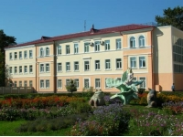
УО "Гомельский государственный аграрно-экономический колледж"
г. Гомель, Пролетарская, 39
Специальность | Проходной балл 2017 (бюджет/платно) | Проходной балл 2018 (бюджет/платно)
9 класс
Программное обеспечение информационных технологий | 8,2/6,1 | 8,2/6,1
Бухгалтерский учет, анализ и контроль | 7,3/5,2 | 7,4/4,2
11 класс
Программное обеспечение информационных технологий | 8,2/- | не было набора
Бухгалтерский учет, анализ и контроль | -/4,8 | 8,2/-
Экономика и организация производства (ЦТ по математике, рус. или бел. языку) | 12,7/- | 12,7/-

Slide 26
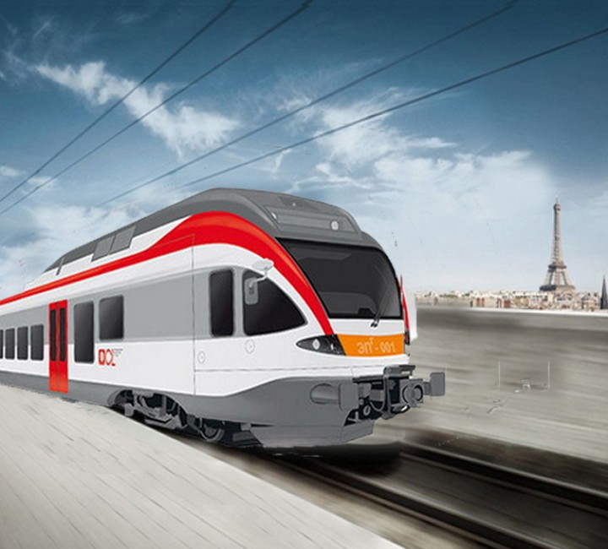
Гомельский колледж – филиал УО "Белорусский государственный университет транспорта"
г. Гомель, Советская, 59
После 9 класса
Название специальности | 2018 Бюджет/платно | 2019 Бюджет/платно | 2020 Бюджет/платно
Техническая эксплуатация и ремонт тягового подвижного состава (помощник машиниста, техник-электромеханик) | 8,1 / 7,1 | 8,2/7,8 | 8,4/7,1
Техническая эксплуатация и ремонт вагонов и рефрижераторного подвижного состава (механик, техник, проводник) | 7,3 / - | 7,6/6,1 | 7,1/ 5,3
Электроснабжение на железнодорожном транспорте | 7,1 / 6,2 | 7,2/6,6 | 6,8/ 4,3
Автоматика и телемеханика на железнодорожном транспорте (техник, электромонтер по обсл.сигнализаций) | 7,5/- | 7,4/6,8 | 7,1/ 5,6
Организация грузовой и коммерческой работы на железнодорожном транспорте | - / 7,0 | -/7,0 | -/6,0
Организация перевозок и управление на железнодорожном транспорте (билетный кассир, проводник) | Нет набора | -/6,9 | -/6,8
Бухгалтерский учет, анализ и контроль | Нет набора | -/5,5 | -/ 4,6

Slide 27
Гомельский колледж – филиал УО "Белорусский государственный университет транспорта"
г. Гомель, Советская, 59
После 11 класса
Название специальности | 2018 Бюджет/платно | 2019 Бюджет/платно | 2020 Бюджет/платно
Техническая эксплуатация и ремонт тягового подвижного состава | -/6,9 | -/5,5 | -/ 5,6
Техническая эксплуатация и ремонт вагонов и рефрижераторного подвижного состава | 7,8/6,1 без ЦТ | 14,7/4,9 с ЦТ | 6,3/-
Организация грузовой и коммерческой работы на железнодорожном транспорте (платно) | -/7,6 без ЦТ | -/6,9 | -/5,8

Slide 28
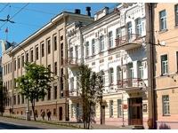
УО "Гомельский государственный колледж искусств им. Н.Ф. Соколовского»
г. Гомель, Советская, 18
Осуществляет подготовку по следующим специальностям:
Специальность
Инструментальное исполнительство
Искусство эстрады (инструментальная музыка, пение)
Дирижирование (академический хор, народный хор)
Музыковедение
Хореографическое искусство (народный танец, эстрадный танец)

Slide 29

УО "ГОМЕЛЬСКИЙ ТОРГОВО-ЭКОНОМИЧЕСКИЙ КОЛЛЕДЖ" БЕЛКООПСОЮЗА
г. Гомель Привокзальная, 4
После 9 класса
! Только платное обучение
Специальность | 2019
Бухгалтерский учет, анализ и контроль | 4,4
Программное обеспечение информационных технологий | 6,2
Коммерческая деятельность (товароведение) | 5,2
После 11 класса
Специальность | 2019
Бухгалтерский учет, анализ и контроль | 4,9
Коммерческая деятельность. Товароведение продовольственных и непродовольственных товаров | 4,9
Программное обеспечение информационных технологий (Компьютерная графика) | 5,4

Slide 30
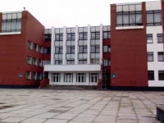
УО "Гомельский государственный машиностроительный колледж"
г. Гомель, Объездная , 2
После 9 класса
Специальность | Квалификация | Основа | 2018 | 2019 | 2020
Технология машиностроения | Техник | Бюджетная | 6,2 | 6,5 | 6,5
Техническое обслуживание технологического оборудования и средств робототехники в автоматизированном производстве | Техник-электроник | Бюджетная | 7,3 | 7,2 | 7,0
Программное обеспечение информационных технологий | Техник-программист | Платная | Не было набора | 7,0 | 6,5
Программное обеспечение обработки экономической и деловой информации | Техник-экономист | Платная | 6,2 | 6,5 | 6,0
Экономика и организация производства | Техник-экономист | Платная | 4,6 | 5,5 | недобор
Программируемые мобильные системы (введена с 2016) | техник-электроник | Платная | 5,3 | 6,1 | 6,0

Slide 31
УО "Гомельский государственный машиностроительный колледж"
г. Гомель, Объездная , 2
После 11 класса
Специальность | Квалификация | 2019 Бюджет/платно | 2020 Бюджет/платно
Технология машиностроения | Техник | 6,9 | недобор
Техническое обслуживание технологического оборудования и средств робототехники в автоматизированном производстве | Техник-электроник | 7,3 | 7,0
Металлургическое производство и металлообработка | Техник-технолог | 6,5 | недобор
Предупреждение и ликвидация чрезвычайных ситуаций | Техник по предупреждению и ликвидации ЧС | 7/недобор | 6,5

Slide 32
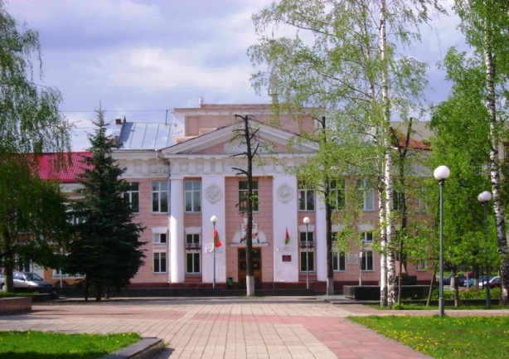
Филиал БГТУ «Гомельский государственный политехнический колледж»
г. Гомель, ул. Билецкого, 6
9 класс (набор только на бюджет)
Специальность | 2017 | 2018 | 2019 Бюджет/платно
Технология деревообрабатывающих производств Технология мебельного производства | 6,9 | 7,3 | 7,3
Лесное хозяйство | 7,1 | 7,6 | 7,8/6,0
Машины и оборудование лесного хозяйства и лесной промышленности | - | - | 6,8
Промышленные роботы и робототехнические комплексы | - | - | Конкурса не было

Slide 33
Филиал БГТУ «Гомельский государственный политехнический колледж»
г. Гомель, ул. Билецкого, 6
11 класс (только платно)
Специальность | 2017 | 2018 | 2019
Маркетинг | 6,1 | 6,6 | 4,7
Экономика и организация производства | 5,1 | 5,9 | 6,4
Программируемые мобильные системы | Первый набор в 2018 | 10,5 ЦТ математика, русск. (бел.) язык | 5,3

Slide 34
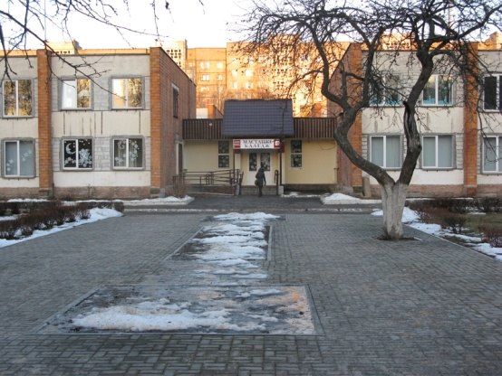
УО "Гомельский государственный художественный колледж"
г. Гомель, Богдановича, 26 (район Сельмаша)
Осуществляет подготовку
по следующим специальностям:
Дизайн (по направлениям). (Дизайн (графический). Квалификация: Дизайнер-исполнитель. Учитель.
Живопись (по направлениям). (Живопись (станковая). Квалификация: Художник. Учитель.
Экзамены: Творчество (рисунок, живопись, композиция)

Slide 35
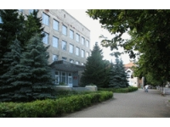
УО "Гомельский государственный медицинский колледж"
г. Гомель, Кирова, 14
Специальность | Проходной балл 2017 Бюджет/платно | Проходной балл 2018 Бюджет/платно | Проходной балл 2019 Бюджет/платно
Сестринское дело | 15,7/12,7 | 18,4/14,3 | 20,1/16,4
Лечебное дело | 19,2/14,1 | 21,3/8,5 | 21,9/18,0
Зуболечебное дело | 20,8/17,9 | не было набора | не было набора
Медико-профилактическое дело | не было набора | 18,5/14,1 | -/17,4
Экзамены: белорусский (русский) язык (ЦТ), биология (ЦТ) +средний балл документа об образовании

Slide 36
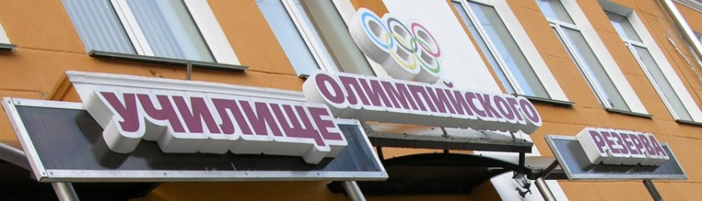
После 11 класса
Специальность: Спортивно-педагогическая деятельность
Квалификация: Тренер по виду спорта
Срок обучения: 2 года
Форма обучения: дневная
Бюджет/Платно: б, пл
Экзамены: Конкурс среднего балла документа об образовании. Экзамен по специальности (по видам спорта)
г. Гомель Комсомольская, 3

Slide 37
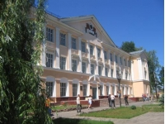
УО "Буда-Кошелевский государственный аграрно-технический колледж"
9 класс
Специальность | Квалификация | 2018 | 2019 | 2020
Техническое обеспечение процессов сельскохозяйственного производства | Техник-механик, водитель категории В, С | 4,8 | 5,8 | 4,0
Энергетическое обеспечение сельскохозяйственного производства | Техник-электрик | 5,3 | 5,3 | 4,0
11 класс
Энергетическое обеспечение сельскохозяйственного производства | Техник-электрик | 4,4 | 4,9 | Конкурса нет
Техническое обеспечение процессов сельскохозяйственного производства | Техник-механик | 5,7 | 5,3

Slide 38
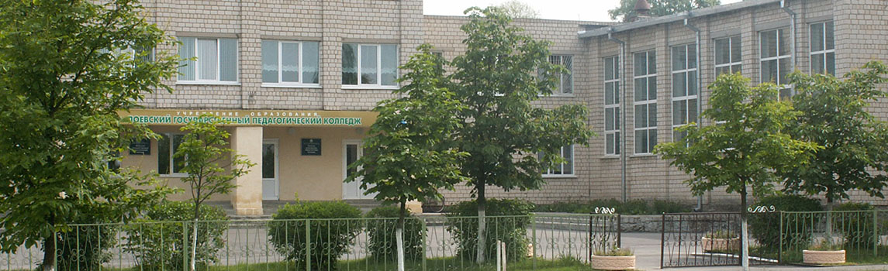
УО «Лоевский государственный педагогический колледж»
9 класс
Специальность | Проходной балл 2019 бюджет/платно | Проходной балл 2020 бюджет/платно
Начальное образование Специализации Творческая деятельность (руководитель студии изобразительного искусства, руководитель детского музыкального коллектива), Воспитательная работа в группе продлённого дня, Экологическое воспитание, Физическое воспитание, Логопедия. | 6,6/6,5 | 7,2/6,3

Slide 39

УО «Рогачевский государственный педагогический колледж»
9 класс
Специальность | 2018 | 2019 Бюджет/платно | 2020 Бюджет/платно
Дошкольное образование Специализации иностранный язык (английский) логопедия творческая деятельность (декоративно-прикладное искусство, музыкальная) | 7,2 | 6,5/6,0 | 6,2/6,0

Slide 40
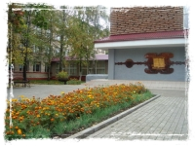
УО «Речицкий государственный педагогический колледж»
9 класс
Специальность | 2018 | 2019 бюджет/платно | 2020 бюджет/платно
Дошкольное образование Специализация "Иностранный язык" | 7,5 | 6,9/6,2 | 7/6,5
Иностранный язык (немецкий) | не было конкурса | 7,7 | 7,1
Иностранный язык (английский) | 8,1 | 8,5/7,4 | 7,93/7
11 класс
Иностранный язык (английский) | 8,6 | 8,2/5,6 | 8,5/6,4
Иностранный язык (немецкий) | 8,1
 |  |  | 8,4
В рамках двухстороннего сотрудничества с Мозырским государственным педагогическим университетом им. И. Шамякина, Гомельским государственным университетом им. Ф. Скорины, Минским лингвистическим университетом выпускники колледжа имеют возможность получения высшего образования в сокращенные сроки обучения.

Slide 41
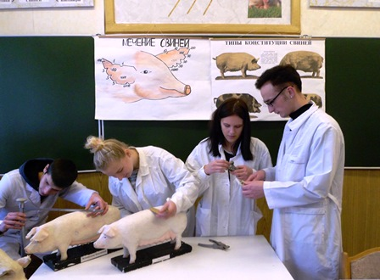
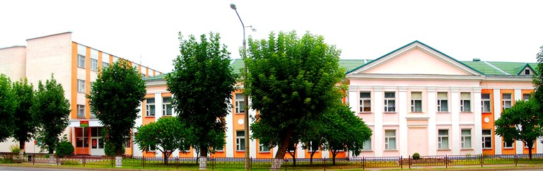
УО «Речицкий государственный аграрный колледж»
9 класс
Специальность | 2018 |  | 2019 |  | 2020
Ветеринарная медицина | 4,8 |  | 5,0 |  | не было конкурса
Управление в АПК | 6 |  | 4,9 |  | не было конкурса
Зоотехния | не было конкурса |  | 5,0 |  | не было конкурса
11 класс
Ветеринарная медицина |  | 5,6 |  | 4,7 | недобор

Slide 42
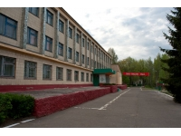

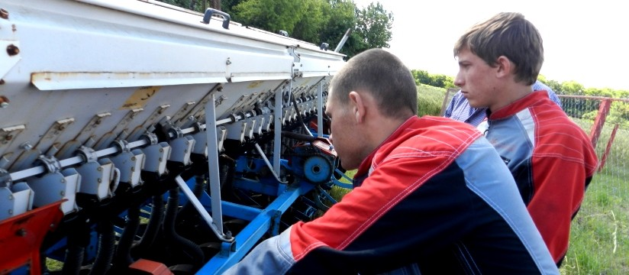
УО «Краснобережский государственный аграрный колледж»
9 класс
Специальность | 2018 | 2019 | 2020
Агрономия | конкурса не было | конкурса не было | конкурса не было
Управление в агропромышленном комплексе | 4,1 | конкурса не было | конкурса не было

Slide 43
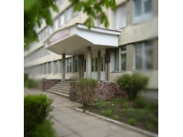
УО «Мозырский государственный политехнический колледж»
9 класс
Специальность | 2018 | 2020
Коммерческая деятельность (товароведение продовольственных и непродовольственных товаров) | 7,1 | 7,2/6,3
Страховое дело | 6,9 | 7,8/5,4
Бухгалтерский учёт, анализ и контроль (только платно) | -/5,1 | -/5,3
Технология машиностроения (технология обработки материалов на станках и автоматических линиях) | 6,5 | 6,6/5,6
Оборудование и технология сварочного производства | 6,1 | 6,3/5,4
Переработка нефти и газа (только платно) | 7,4 | 7,4
Производство строительных изделий и конструкций | 6,1 | 5,5/4,5
Промышленное и гражданское строительство | 6,6 | 6,1/4,9

Slide 44
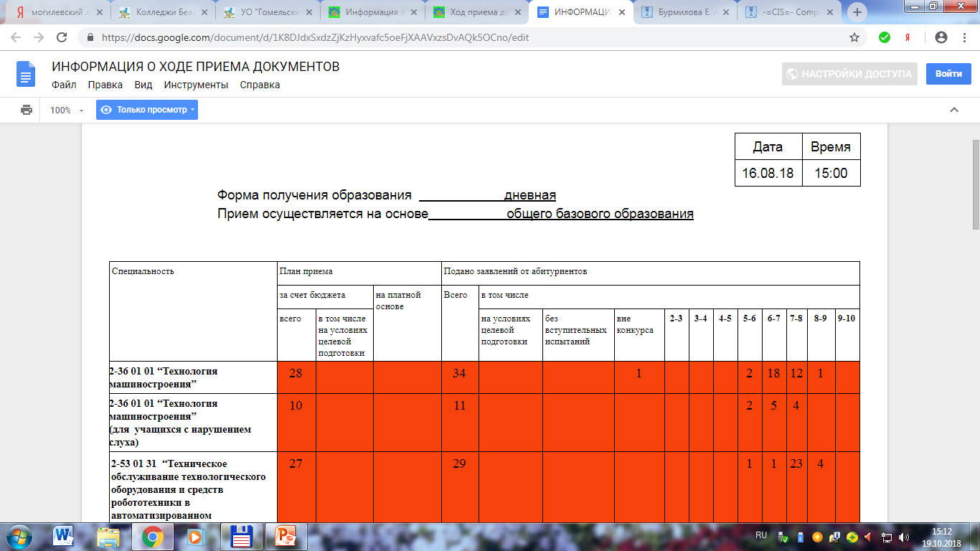
Ход приема документов

Slide 45
Учреждения высшего образования

Slide 46
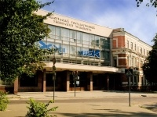
УО "Белорусский государственный университет транспорта"
г. Гомель, Кирова, 34
Факультеты
Механический факультет
Военно-транспортный факультет
Строительный факультет
Факультет промышленного и гражданского строительства
Факультет управления процессами перевозок
Электротехнический факультет
Гуманитарно-экономический факультет

Slide 47
Специальность | 2019 | 2020
Бухгалтерский учет, анализ и аудит | 316 | 295
Информационные системы и технологии (в бизнес-менеджменте) | 295 | 275
Транспортная логистика (железнодорожный транспорт) | 325 | 284
Таможенное дело (экономическое обеспечение таможенной деятельности) | 336 | 303
Оборудование и технологии высокоэффективных процессов обработки материалов | 195 | 191
Тяговый состав железнодорожного транспорта (тепловозы) | 205 | 212
Тяговый состав железнодорожного транспорта (электрический транспорт и метрополитен) | 214 | 226
Подвижной состав железнодорожного транспорта (вагоны) | 190 | 196
Техническая эксплуатация погрузочно-разгрузочных, путевых, дорожно-строительных машин и оборудования | 202 | 197

Slide 48
Специальность | 2019 | 2020
Электроснабжение железных дорог | 227 | 222
Автоматика, телемеханика и связь на железнодорожном транспорте (автоматика и телемеханика) | 237 | 207
Автоматика, телемеханика и связь на железнодорожном транспорте (системы передачи и распределения информации) | 247 | 245
Автоматика, телемеханика и связь на железнодорожном транспорте (микропроцессорные информационно-управляющие системы) | 258 | 252
Строительство железных дорог, путь и путевое хозяйство (строительство железных дорог и путевое хозяйство) | 195 | 187
Автомобильные дороги (строительство дорог и аэродромов) | 226 | 191
Водоснабжение, водоотведение и охрана водных ресурсов (системы водоснабжения и водоотведения) | 219 | 186
Организация перевозок и управление на автомобильном и городском транспорте (международные автомобильные перевозки) | 258 | 259
Организация дорожного движения (безопасность дорожного движения) | 241 | 202

Slide 49
Специальность | 2019 | 2020
Организация перевозок и управление на железнодорожном транспорте (управление движением) | 258 | 257
Архитектура (архитектура жилых и общественных зданий) | 146 | 296
Промышленное и гражданское строительство (технология и организация строительного производства) | 233 | 227
Управление подразделениями транспортных войск (восстановление и строительство железнодорожного пути) | 159 | 218
Управление подразделениями транспортных войск (восстановление и строительство искусственных сооружений) | 176 | 230
Управление подразделениями транспортных войск (восстановление и строительство транспортных коммуникаций) | 192 | 221
Управление подразделениями транспортных войск (техническая эксплуатация машин и оборудования) | 212 | 237
Управление подразделениями транспортных войск (организация перевозок и управление) | 281 | 273

Slide 50

УО "Гомельский государственный университет им. Ф. Скорины"
Факультеты:
Биологический факультет Геолого-географический факультет Заочный факультет Исторический факультет Математический факультет Факультет иностранных языков Факультет психологии и педагогики Факультет физической культуры Физический факультет Филологический факультет Экономический факультет Юридический факультет

Slide 51
Специальность | 2019 | 2020
Информатика и технологии программирования | 298 | 300
Математика (научно-педагогическая деятельность) | 232 | 236
Прикладная математика (научно-педагогическая деятельность) | 256 | 261
Прикладная информатика (программное обеспечение компьютерных систем) | - | 283
Программное обеспечение информационных технологий | 322 | 318
Экономическая кибернетика (математические методы и компьютерное моделирование в экономике) | 258 | 258
Автоматизированные системы обработки информации | 307 | 290
Компьютерная физика | 278 | 268
Программируемые мобильные системы | 293 | 281
Физика (научно-педагогическая деятельность) | 220 | 197
Физика (производственная деятельность) | 243 | 229
Физическая электроника | 244 | 247

Slide 52
Специальность | 2019 | 2020
Электронные системы безопасности | 266 | 263
Биология (научно-педагогическая деятельность) | 287 | 268
Лесное хозяйство | 230 | 239
География (научно-педагогическая деятельность) | 218 | 175
Геоэкология | 250 | 196
Геология и разведка месторождений полезных ископаемых | 262 | 228
Бизнес-администрирование | 357 | 330
Экономическая информатика | 328 | 334
Финансы и кредит | 325 | 301
Экономика и управление на предприятии | 333 | 313
История (отечественная и всеобщая) | 297 | 298
Музейное дело и охрана историко-культурного наследия (история и музеология) | 265 | 265
Лингвистическое обеспечение межкультурных коммуникаций (международный туризм) | - | 325

Slide 53
Специальность | 2019 | 2020
Психология | 288 | 287
Социальная педагогика | 255 | 234
Социальная работа (социально-психологическая деятельность) | 262 | 227
Правоведение | 332 | 337
Иностранные языки (английский, немецкий), (английский, французский) | 310 | 316
Иностранные языки (немецкий, английский) | 299 | 305
Белорусская филология (литературно-редакционная деятельность) | 180 | 218
Русская филология (литературно-редакционная деятельность) | 248 | 284
Русский язык и литература. Ин. язык (английский) | - | 257
Физическая культура | 274 | 244
Спортивно-педагогическая деятельность (тренерская работа по лёгкой атлетике) | 242 | 240
Спортивно-педагогическая деятельность (тренерская работа по гимнастике) | - | 284
Спортивно-педагогическая деятельность (дзюдо) | - | 198

Slide 54
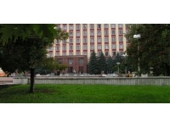
УО "Гомельский государственный медицинский университет"
г. Гомель, Ланге, 5
Специальность | Срок обучения | 2018 (бюджет/платное) | 2019 (бюджет/платное) | 2020 (бюджет/платное)
Лечебный факультет | 6 лет | 311/262 | 325/291 | 319/282
Медико-диагностический факультет | 5 лет | 307/ 257 | 321/283 | 317/276
ЦТ: русский/белорусский язык, химия, биология

Slide 55
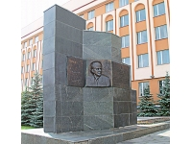
УО "Гомельский государственный технический университет им. П.О. Сухого"
Факультеты:
Гуманитарно-экономический факультет Заочный факультет Машиностроительный факультет Механико-технологический факультет Факультет автоматизированных и информационных систем Энергетический факультет
г. Гомель, Октября, 48

Slide 56
Специальность | 2019 | 2020
Технология машиностроения | 218 | 216
Гидропневмосистемы мобильных и технологических машин | 211 | 189
Разработка и эксплуатация нефтяных и газовых месторождений | 317 | 290
Автоматизация технологических процессов и производств (по направлениям) | 232 | 183
Промышленные роботы и робототехнические комплексы | - | 214
Машины и технология обработки материалов давлением | 189 | 171
Металлургическое производство и материалообработка | 181 | 163
Конструирование и производство изделий из композиционных материалов | - | 201
Проектирование и производство сельскохозяйственной техники | 198 | 155
Электроснабжение (по отраслям) | 248 | 234
Производство изделий на основе трехмерных технологий | 225 | 229
Маркетинг | 299 | 311

Slide 57
Специальность | 2019 | 2020
Электроэнергетические системы и сети | 283 | 270
Автоматизированные электроприводы | - | 178
Техническая эксплуатация энергооборудования организаций | 231 | 205
Промышленная теплоэнергетика | 244 | 246
Промышленная электроника | 255 | 208
Информационные системы и технологии (в проектировании и производстве) | 300 | 295
Информатика и технологии программирования | 292 | 285
Информационные системы и технологии (в игровой индустрии) | 311 | 315
Информационные технологии и управление в технических системах | 285 | 261
Экономика и управление на предприятии | 310 | 310
Экономика и организация производства (по направлениям) | - | 303

Slide 58
УО "Белорусский торгово-экономический университет потребительской кооперации"
!!! Обучение осуществляется только на платной основе или на условиях целевой подготовки​
Специальность | ЦТ | 2019 | 2020
Логистика | Русский/белорусский язык , математика и иностранный язык | 167 | 132
Мировая экономика |  | 133 | 151
Информационные системы и технологии |  | - | 140
Экономика электронного бизнеса |  | 163 | 152
Маркетинг |  | 138 | 136
Экономическое право | Русский/белорусский язык, обществоведение, иностранный язык | 200 | 206

Slide 59
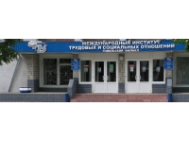
УО ФПБ «Международный университет «МИТСО». Гомельский филиал
г. Гомель, Октября, 46-а
Специальность | 2019 | 2020 | ЦТ
Логистика | 154 | 132 | Русский/белорусский язык , математика и иностранный язык
Правоведение хозяйственное право, судебно-прокурорско-следственная деятельность | 215 | 223 | Русский/белорусский язык, иностранный язык, обществоведение
Лингвистическое обеспечение межкультурных коммуникаций | 220 | 202 | Русский/белорусский язык, иностранный язык, история Беларуси
!!! Обучение осуществляется только на платной основе или на условиях целевой подготовки​

Slide 60
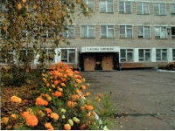
УО "Мозырский государственный педагогический университет им. И.П. Шамякина"
Факультеты:
Технолого-биологический факультет
Факультет дошкольного и начального образования
Факультет физической культуры
Физико-инженерный факультет
Филологический факультет

Slide 61
Технолого-биологический факультет
Специальность | 2019 | 2020 | ЦТ
Биология (научно­педагогическая деятельность) | 202 | 226 | Белорусский (русский) язык, биология , химия
Биология и химия | 202 | 226
Обслуживающий труд и изобразительное искусство | 189 | 185 | Русский (белорусский) язык, творчество (рисунок или черчение), история Беларуси
Технический труд и предпринимательство | 142 | 192 | Бел. (рус.) язык, творчество, математика
Факультет дошкольного и начального образования
Специальность | 2019 | 2020 | ЦТ
Дошкольное образование | 206 | 211 | белорусский (русский) язык, биология , история Беларуси
Логопедия | 252 | 243
Начальное образование | 235 | 233

Slide 62
Факультет физической культуры
Специальность | 2019 | 2020 | ЦТ
Спортивно-педагогическая деятельность (тренерская работа с указанием вида спорта) | 208 | 162 | Русский (белорусский) язык, биология, физическая культура и спорт (нормативы )
Физическая культура | 225 | 219
Физико-инженерный факультет
Специальность | 2019 | 2020 | ЦТ
Математика и информатика (преподаватель) | 147 | 179 | Рус./бел. язык , физика, математика
Профессиональное обучение (строительство) | 164 | 179
Компьютерная физика | - | 194

Slide 63
Филологический факультет
Специальность | 2019 | 2020 | ЦТ
Иностранные языки (английский, немецкий) | 285 | 279 | Белорусский (русский) язык, английский язык , история Беларуси
Иностранные языки (немецкий, английский) | 266 | 241 | Белорусский (русский) язык, немецкий язык , история Беларуси
Русский язык и литература. Иностранный язык (английский) | 258 | 225 | Русский язык, русская литература (УЭ), английский язык
История и обществоведческие дисциплины | 244 | 233 | Белорусский (русский) язык, всемирная история новейшего времени, история Беларуси

Slide 64
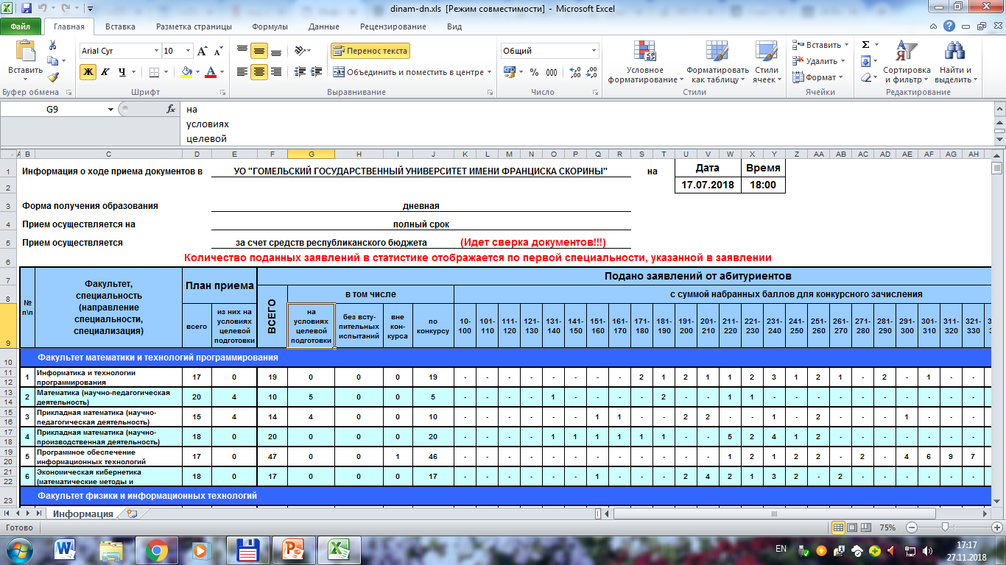
Ход приема документов

Slide 65

Полезные сайты по вопросам профориентации
http://edu.gov.by/ - Министерство образования РБ
http://kudapostupat.by/ - электронный справочник для поступающих
http://rcpom.edu.by/ - Республиканский центр профориентации молодежи
http://rct.gomel.by/portal/ - Гомельский областной профориентационный портал

Slide 66
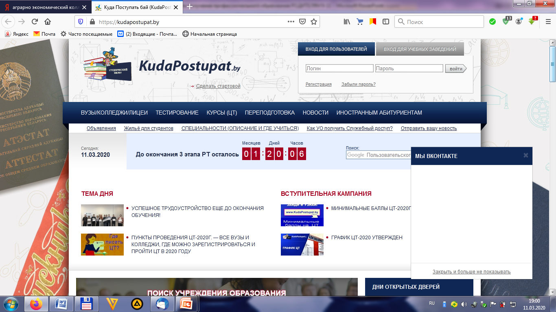

Slide 67
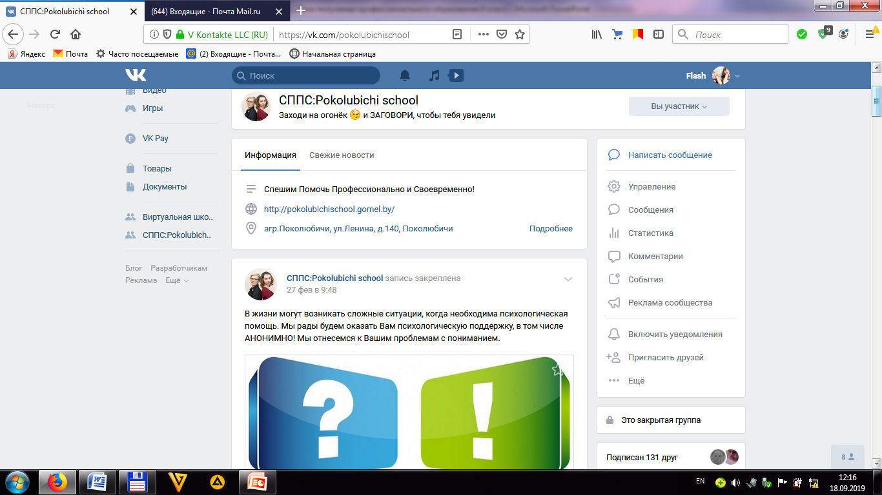
Где найти эту презентацию?

Slide 68


Спасибо за внимание!

